Slide 1




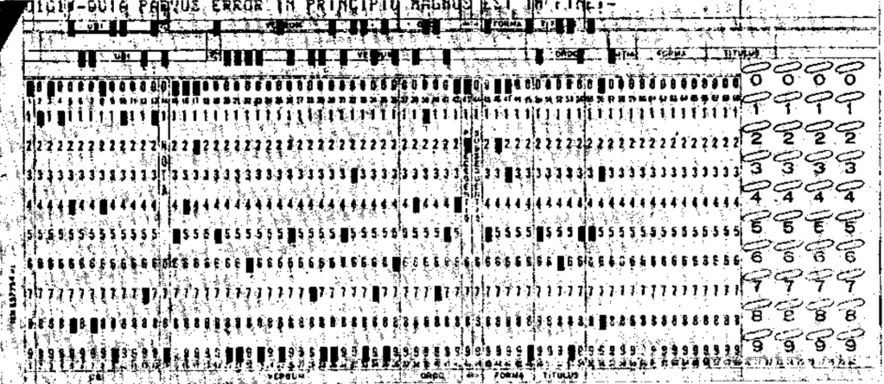
AULA IV
Módulo V
Para além da edição: O digital na Investigação Linguística

Slide 2


01
O que é a inteligência Artificial e NLP?
Introdução à área que imita a inteligência humana

Slide 3
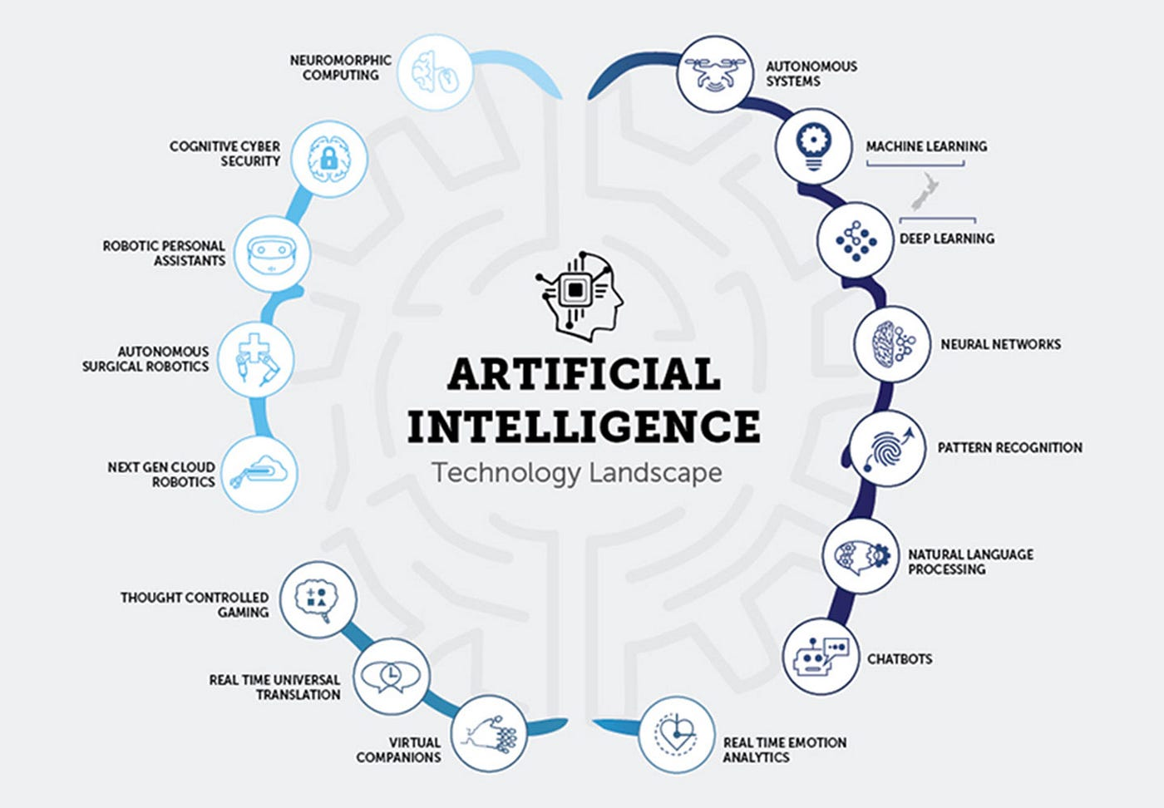
O que é a inteligência Artificial?
Definição: A Inteligência Artificial (IA) é uma área da computação que desenvolve sistemas capazes de realizar tarefas que normalmente requerem inteligência humana.
Exemplos: Reconhecimento de voz, sistemas de recomendação, condução autónoma, diagnóstico médico.
Objetivo: Resolver problemas complexos de forma “inteligente”.

Slide 4
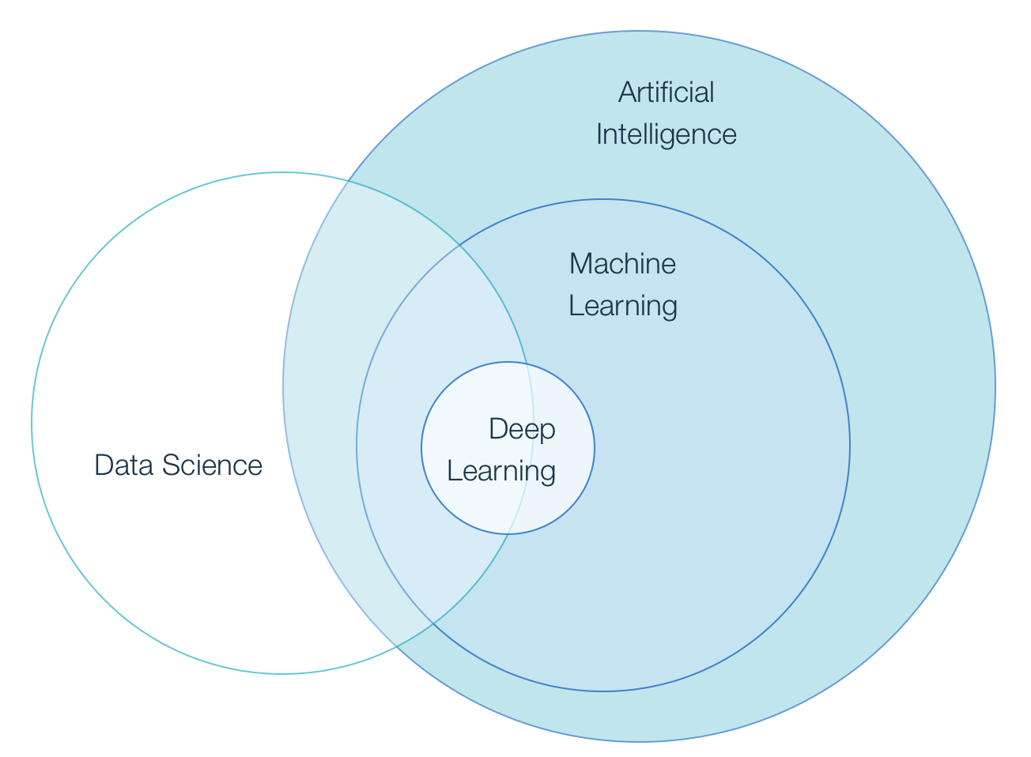
IA vs Machine Learning vs Deep Learning
Inteligência Artificial (IA)
Campo da ciência que desenvolve sistemas capazes de simular comportamentos inteligentes.
Machine Learning (ML)
Subárea da IA onde os sistemas aprendem automaticamente a partir de dados.
Deep Learning (DL)
Subconjunto do ML que utiliza redes neuronais profundas para resolver tarefas mais complexas, como visão por computador ou processamento de linguagem natural.

Slide 5
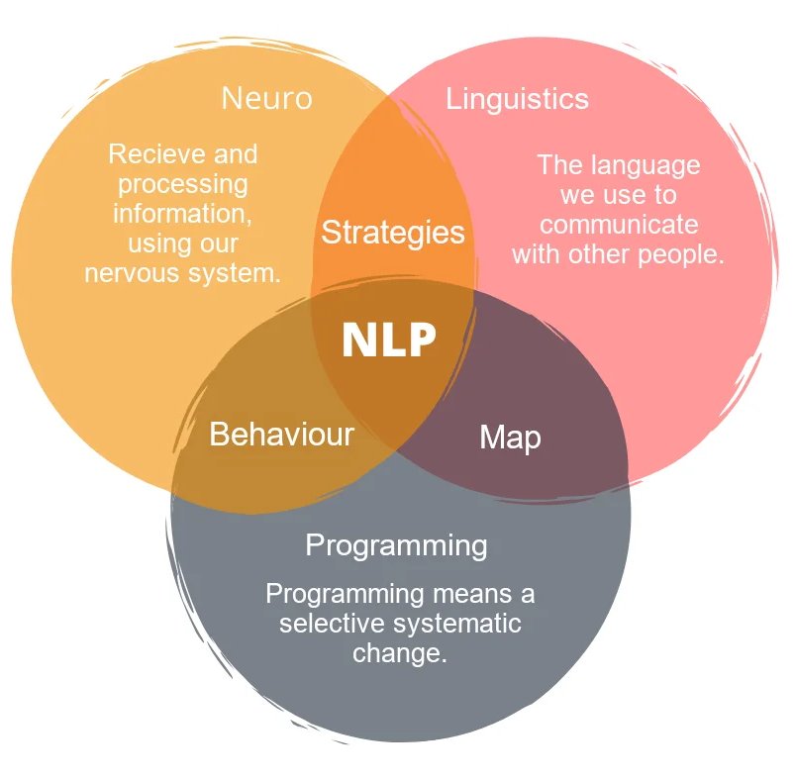
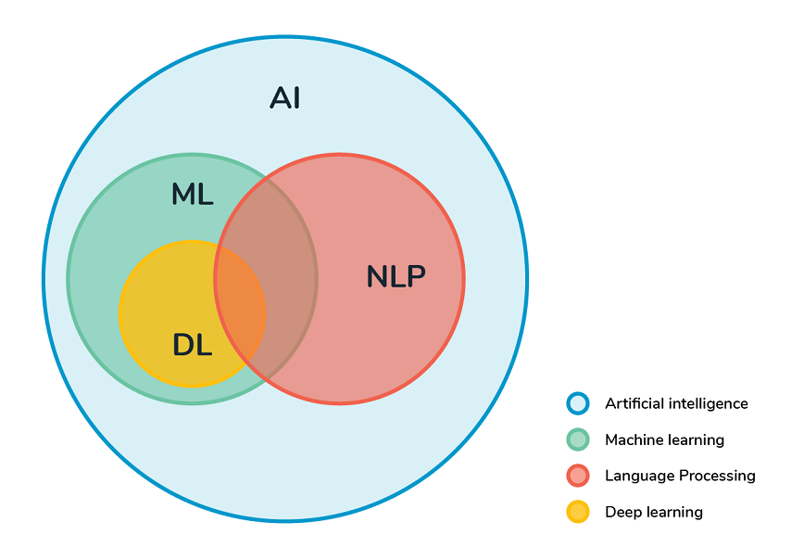
Onde entra o NLP?
A Programação Neuro-Linguística (PNL) explora a forma como o cérebro (neuro), a linguagem (linguistic) e os padrões de comportamento (programming) interagem para influenciar a forma como pensamos, comunicamos e agimos.
Neuro: Refere-se à forma como processamos a informação através dos sentidos e do cérebro.
Linguistic: Diz respeito à comunicação verbal e não-verbal que utilizamos para dar sentido ao mundo.
Programming: Representa os padrões mentais e comportamentais que desenvolvemos ao longo da vida.
Combinações chave:
Neuro + Linguistic = Estratégias de pensamento
Neuro + Programming = Comportamentos automáticos
Programming + Linguistic = Mapas mentais e formas de expressão
NLP (Natural Language Processing): Campo da IA focado em permitir que as máquinas compreendam, interpretem e gerem linguagem humana.
Envolve técnicas de ML e DL.
Exemplos de aplicações: Chatbots, tradutores automáticos, análise de sentimentos, assistentes virtuais.

Slide 6
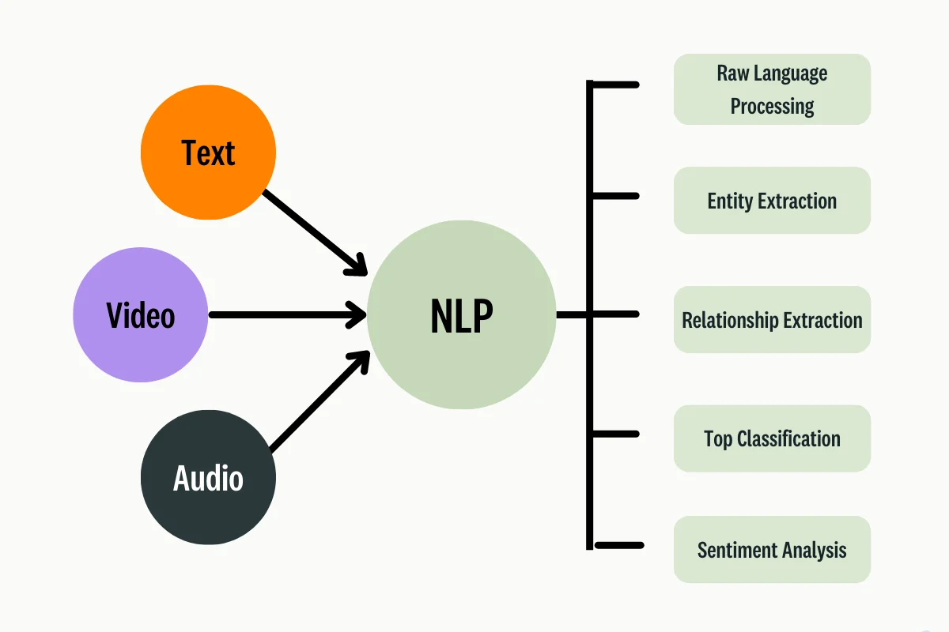
Aplicações do NLP em Diferentes Tipos de Dados
O NLP pode ser aplicado não só a texto escrito, mas também a áudio, vídeo e imagem, através da extração de linguagem e conteúdo verbal ou não verbal.
Entre as aplicações mais comuns destacam-se:
Análise de sentimento
Extração de entidades
Tradução automática
Resumo de texto
Entre outras.

Slide 7
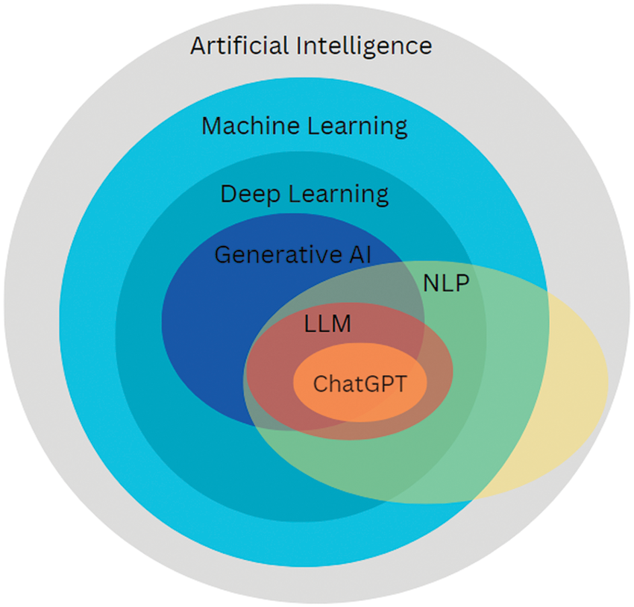
Large Language Models (LLMs)
Modelos de deep learning treinados para processar e gerar linguagem humana.
Baseiam-se em arquiteturas transformers (ex: GPT, BERT), capazes de capturar contextos complexos em texto.
Treinados com quantidades massivas de dados (livros, artigos, código, etc.).
Como se relacionam com NLP, ML e AI?
AI > ML > Deep Learning > NLP > LLMs
LLMs são uma aplicação avançada de NLP, que por sua vez depende de técnicas de deep learning.
Limitações:
Podem alucinar (gerar informações incorretas).
Não têm "consciência" ou entendimento humano.

Slide 8
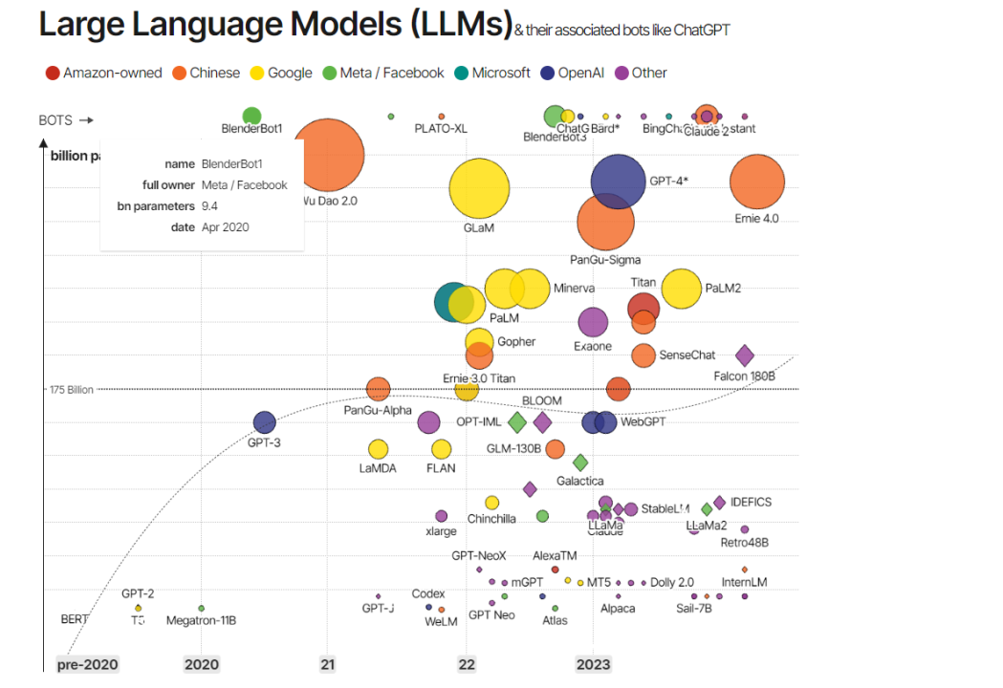

Slide 9

02
Crisp-dm
Cross-Industry Standard Process for Data Mining

Slide 10
CRISP-DM
Breve história do CRISP-DM
Iniciado em 1996 por Daimler-Benz, OHRA e a IBM
Desenvolvido em workshops entre 1997 e 1999
Mais de 300 organizações contribuíram
Versão 1.0 publicada oficialmente em 1999

Slide 11


CRISP-DM: Uma metodologia estruturada para projetos de Machine Learning
O que é o CRISP-DM?
O CRISP-DM (Cross-Industry Standard Process for Data Mining) é uma metodologia estruturada usada para orientar projetos de Data Science e Machine Learning.
É composta por 6 fases principais e é flexível e iterativa, ou seja, podemos voltar atrás sempre que for necessário.
Porquê usar o CRISP-DM?
Ajuda a organizar o processo de trabalho em projetos de dados.
Mantém o foco nos objetivos de negócio.
Garante que cada passo é bem planeado, desde a recolha dos dados até à implementação do modelo.
Pode ser usado em diferentes áreas (saúde, marketing, finanças, etc.).

Slide 12


Business Understanding
Objetivo
Compreender o problema do ponto de vista do negócio (ou do domínio aplicado) e definir claramente os objetivos do projeto.
O que fazemos nesta fase?
Identificamos os objetivos do negócio.
Percebemos quais são as questões críticas a resolver.
Traduzimos esses objetivos em problemas de Data Science.
Planeamos uma estratégia inicial para atingir os resultados pretendidos.
Análise de Sentimentos em Tweets
Relatório exemplo que segue o CRISP-DM

Slide 13
Business Understanding
Análise de Sentimentos em Tweets

Slide 14
Data Understanding
Principais Atividades
Recolher os Dados Iniciais - Obter e integrar os dados relevantes disponíveis para o projeto.
Descrever os Dados - Analisar propriedades básicas (tipos, formatos, volume, distribuição, etc.).
Explorar os Dados - Utilizar queries, visualizações e estatísticas simples para identificar padrões, relações e subgrupos relevantes.
Verificar a Qualidade dos Dados - Avaliar se os dados estão completos, corretos e coerentes (ex.: valores em falta, inconsistências).
Identificar Outliers e Problemas - Detetar anomalias ou pontos fora do padrão que possam afetar a análise.
Análise de Sentimentos em Tweets

Slide 15
Data Preparation
Principais Atividades
Seleção de Dados - Escolher os atributos e registos mais relevantes para os objetivos de análise.
Limpeza de Dados - Corrigir ou remover erros, valores em falta, duplicados e inconsistências.
Criação de Variáveis - Gerar novas variáveis a partir dos dados existentes (feature engineering).
Integração de Dados - Combinar dados de diferentes fontes, se necessário.
Formatação dos Dados - Ajustar os dados ao formato exigido pelas ferramentas de modelação (ex.: normalização, codificação de variáveis categóricas).

Slide 16
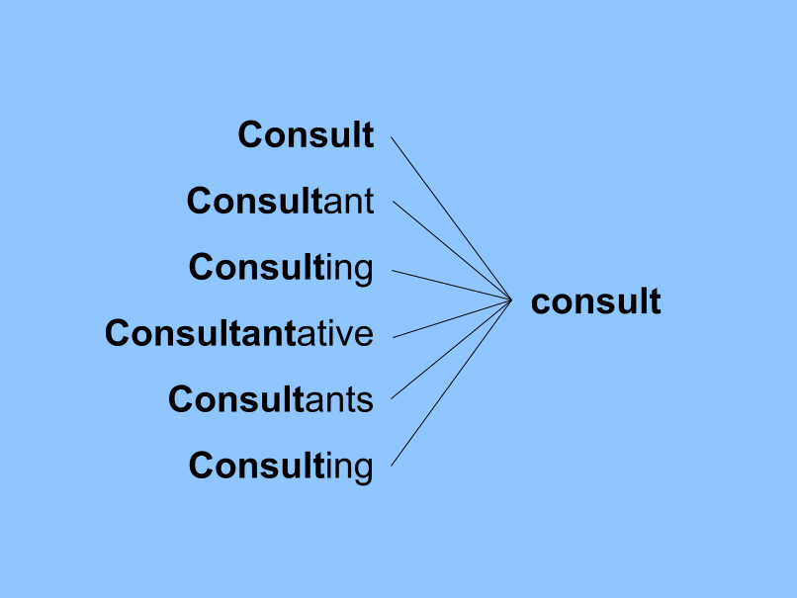
Data Preparation
Stemming
Técnica para reduzir palavras às suas raízes (ou formas aproximadas), removendo afixos (prefixos/sufixos).
Objetivo: Normalizar variações da mesma palavra.
Vantagens
Simplicidade: Rápido e leve computacionalmente.
Eficiência: Útil para tarefas como bag-of-words ou busca de texto.
Limitações
Raízes imprecisas: Pode gerar termos não existentes (ex: "corr" em vez de "correr").
Linguagem-dependente: Requer ajustes para cada idioma.
Principais Atividades
Seleção de Dados - Escolher os atributos e registos mais relevantes para os objetivos de análise.
Limpeza de Dados - Corrigir ou remover erros, valores em falta, duplicados e inconsistências.
Criação de Variáveis - Gerar novas variáveis a partir dos dados existentes (feature engineering).
Integração de Dados - Combinar dados de diferentes fontes, se necessário.
Formatação dos Dados - Ajustar os dados ao formato exigido pelas ferramentas de modelação (ex.: normalização, codificação de variáveis categóricas).

Slide 17
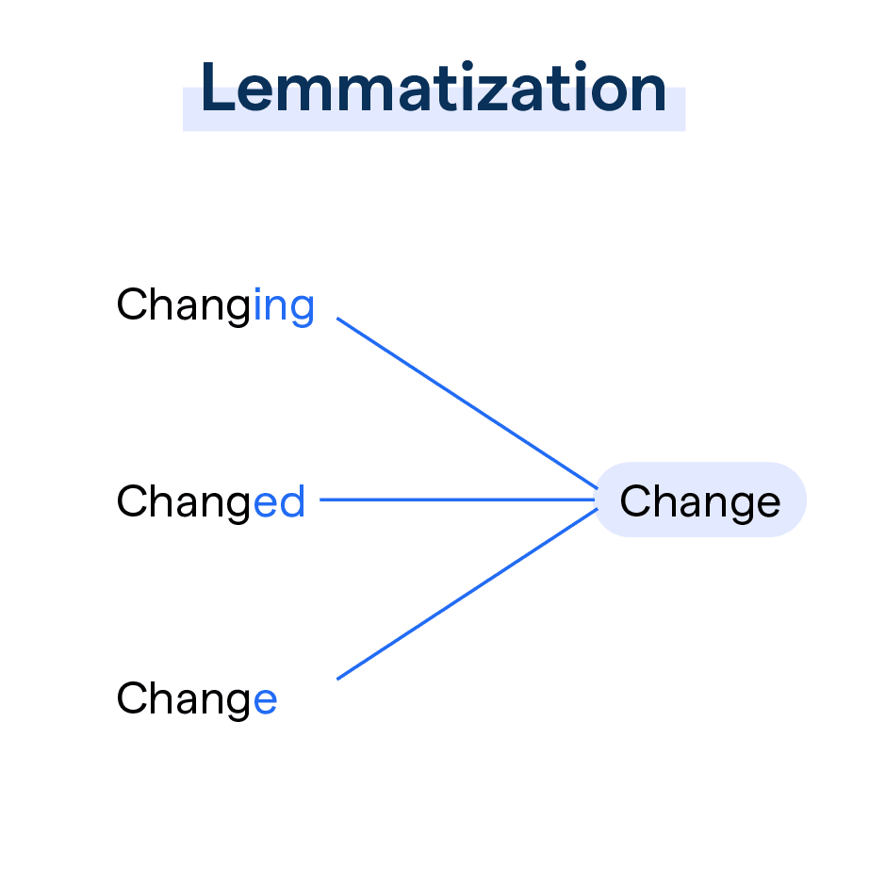
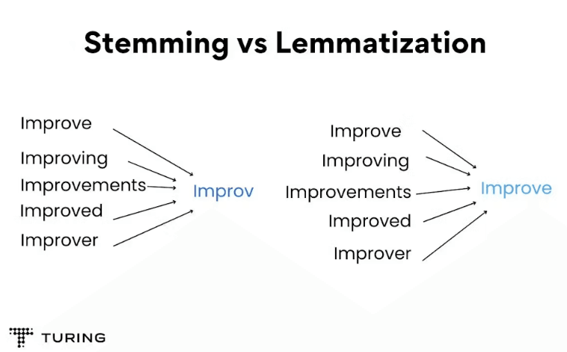
Data Preparation
Stemming
Técnica para reduzir palavras às suas raízes (ou formas aproximadas), removendo afixos (prefixos/sufixos).
Objetivo: Normalizar variações da mesma palavra.
Vantagens
Simplicidade: Rápido e leve computacionalmente.
Eficiência: Útil para tarefas como bag-of-words ou busca de texto.
Limitações
Raízes imprecisas: Pode gerar termos não existentes (ex: "corr" em vez de "correr").
Linguagem-dependente: Requer ajustes para cada idioma.
Lemmatização
Técnica para reduzir palavras à sua forma base (lema), usando dicionários e análise morfológica.
Diferença vs Stemming: Preserva o significado linguístico (ex: "melhores" → "bom").
Vantagens
Precisão: Mantém palavras válidas e significados intactos.
Contexto: Considera a função da palavra na frase (ex: "ser" vs "estar").
Limitações
Complexidade: Requer mais recursos computacionais que stemming.
Dependência de dados: Precisa de léxicos atualizados para cada idioma.

Slide 18
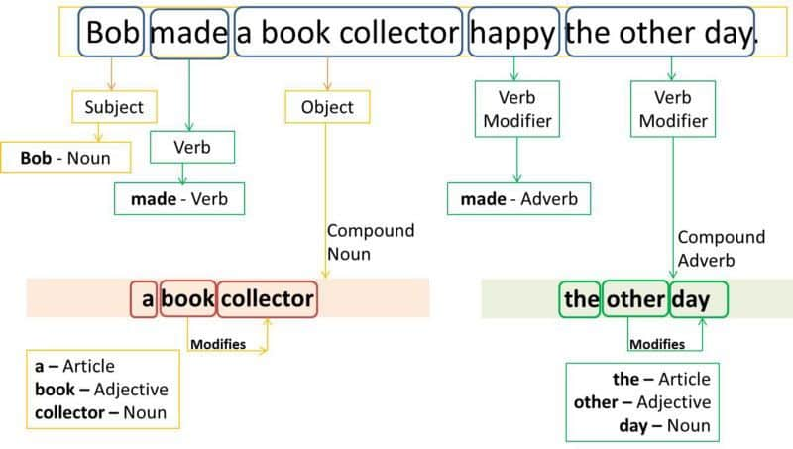
Data Preparation
POS Tagging - Classes Gramaticais
O que é?
POS Tagging (Part-of-Speech Tagging) é o processo de atribuição da classe gramatical a cada palavra de um texto — como substantivo, verbo, adjetivo, advérbio, entre outras.
Lemmatização
Técnica para reduzir palavras à sua forma base (lema), usando dicionários e análise morfológica.
Diferença vs Stemming: Preserva o significado linguístico (ex: "melhores" → "bom").
Vantagens
Precisão: Mantém palavras válidas e significados intactos.
Contexto: Considera a função da palavra na frase (ex: "ser" vs "estar").
Limitações
Complexidade: Requer mais recursos computacionais que stemming.
Dependência de dados: Precisa de léxicos atualizados para cada idioma.

Slide 19
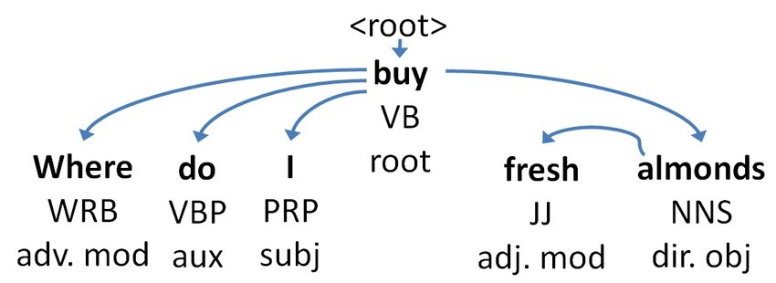
POS Tagging - Classes Gramaticais
Para que serve?
Permite compreender a estrutura linguística de uma frase.
Essencial para uma lematização correta!
Ajuda em tarefas de tradução automática, análise sintática e resolução de ambiguidades.
O que é?
POS Tagging (Part-of-Speech Tagging) é o processo de atribuição da classe gramatical a cada palavra de um texto — como substantivo, verbo, adjetivo, advérbio, entre outras.

Slide 20
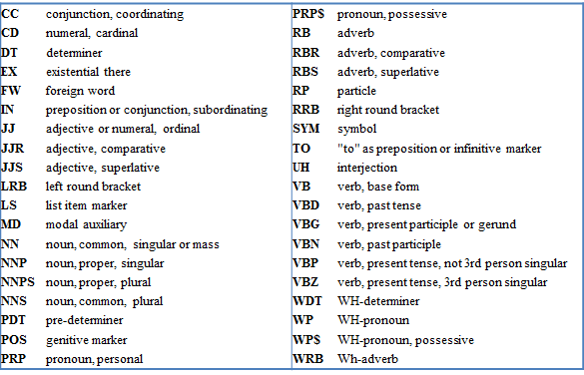
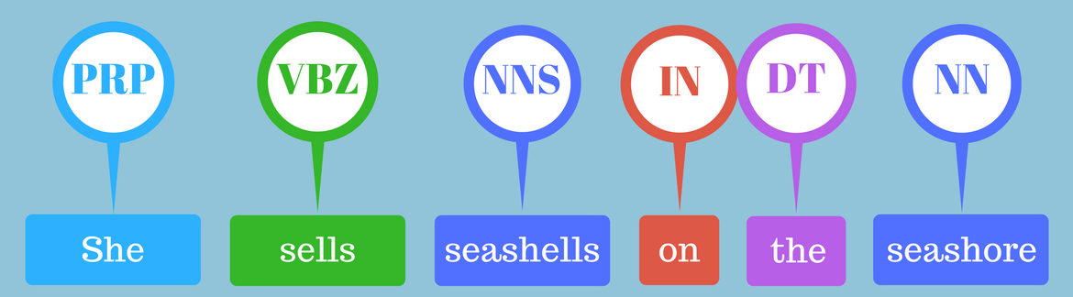
POS Tagging - Classes Gramaticais
Para que serve?
Permite compreender a estrutura linguística de uma frase.
Essencial para uma lematização correta!
Ajuda em tarefas de tradução automática, análise sintática e resolução de ambiguidades.
O que é?
POS Tagging (Part-of-Speech Tagging) é o processo de atribuição da classe gramatical a cada palavra de um texto — como substantivo, verbo, adjetivo, advérbio, entre outras.
Vantagens
Desambiguação: Reduz ambiguidades quando palavras podem ter múltiplos significados dependendo do contexto (ex: "banco" como instituição financeira ou como assento)
Análise sintática: Base para a construção de parse trees, que representam a estrutura de uma frase
Extração de Informação: Auxilia na identificação de entidades relevantes em um texto (ex: pessoas, lugares, organizações)

Slide 21
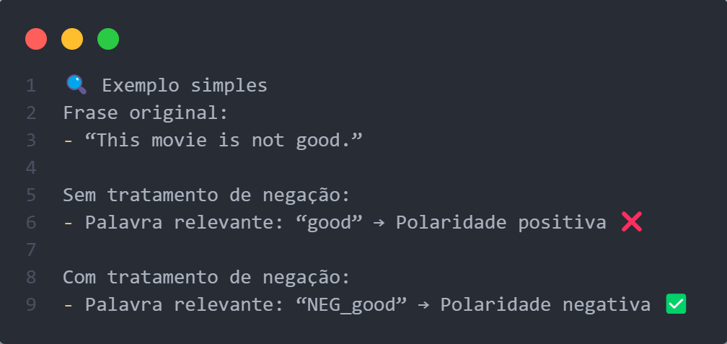
Tratamento de Negações em NLP
POS Tagging - Classes Gramaticais
O que é?
O tratamento de negações consiste em detetar palavras negativas (como not, no, never) e modificar o significado das palavras seguintes para preservar a carga semântica da frase.
Porque é importante?
Frases com negação mudam completamente de sentido
Ignorar a negação pode levar a erros de classificação (ex: “not good” ≠ “good”)
Essencial em tarefas como análise de sentimentos
Para que serve?
Permite compreender a estrutura linguística de uma frase.
Essencial para uma lematização correta!
Ajuda em tarefas de tradução automática, análise sintática e resolução de ambiguidades.
Vantagens
Desambiguação: Reduz ambiguidades quando palavras podem ter múltiplos significados dependendo do contexto (ex: "banco" como instituição financeira ou como assento)
Análise sintática: Base para a construção de parse trees, que representam a estrutura de uma frase
Extração de Informação: Auxilia na identificação de entidades relevantes em um texto (ex: pessoas, lugares, organizações)

Slide 22
Tratamento de Negações em NLP
POS Tagging - Classes Gramaticais
O que é?
O tratamento de negações consiste em detetar palavras negativas (como not, no, never) e modificar o significado das palavras seguintes para preservar a carga semântica da frase.
Porque é importante?
Frases com negação mudam completamente de sentido
Ignorar a negação pode levar a erros de classificação (ex: “not good” ≠ “good”)
Essencial em tarefas como análise de sentimentos
Vantagens
Desambiguação: Reduz ambiguidades quando palavras podem ter múltiplos significados dependendo do contexto (ex: "banco" como instituição financeira ou como assento)
Análise sintática: Base para a construção de parse trees, que representam a estrutura de uma frase
Extração de Informação: Auxilia na identificação de entidades relevantes em um texto (ex: pessoas, lugares, organizações)

Slide 23
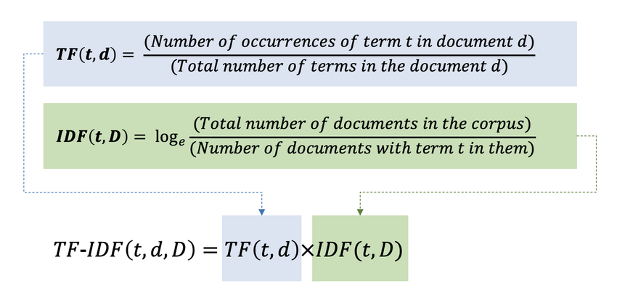
TF-IDF (Term Frequency-Inverse Document Frequency)
O que é o TF-IDF?
É uma técnica que mede a importância de uma palavra num documento, tendo em conta o corpus completo.
Objetivo
Dar mais peso às palavras específicas e relevantes num documento.
Reduzir a influência de palavras muito comuns em todos os textos (ex: "the", "is").
Vantagens
Remove ruído de palavras muito frequentes.
Destaca termos distintivos.
Funciona bem com modelos lineares (ex: Regressão Logística, SVM).

Slide 24
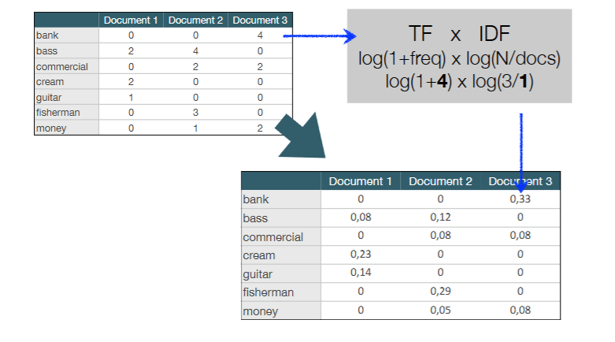
TF-IDF (Term Frequency-Inverse Document Frequency)

Slide 25
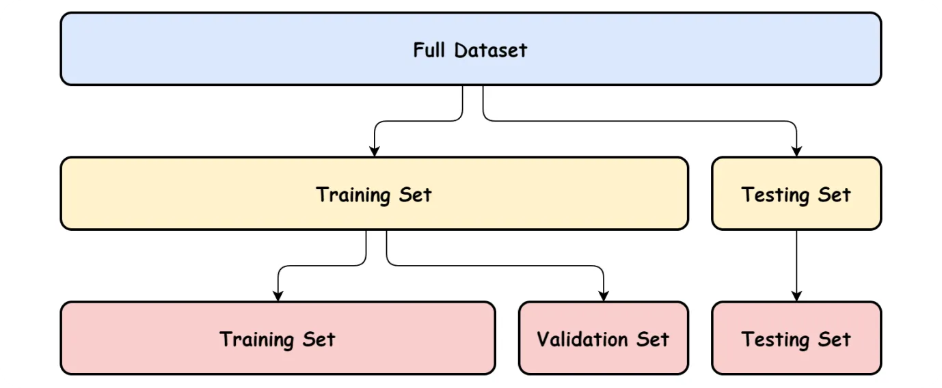
Divisão dos dados para os modelos
Num projeto de aprendizagem automática, os dados são normalmente divididos em três partes principais:
Conjunto de treino (70%)
É usado para ajustar os parâmetros do modelo. O modelo aprende a partir destes exemplos.
Conjunto de validação (20%)
Serve para avaliar o desempenho do modelo durante o treino e ajustar hiperparâmetros (como número de épocas, regularização, etc.). Ajuda a prevenir overfitting.
Conjunto de teste (10%)
É utilizado apenas no final, para avaliar o desempenho real do modelo em dados nunca antes vistos. Dá uma estimativa mais realista da performance no mundo real.

Slide 26
Data Preparation
Principais Atividades
Seleção de Dados - Escolher os atributos e registos mais relevantes para os objetivos de análise.
Limpeza de Dados - Corrigir ou remover erros, valores em falta, duplicados e inconsistências.
Criação de Variáveis - Gerar novas variáveis a partir dos dados existentes (feature engineering).
Integração de Dados - Combinar dados de diferentes fontes, se necessário.
Formatação dos Dados - Ajustar os dados ao formato exigido pelas ferramentas de modelação (ex.: normalização, codificação de variáveis categóricas).

Slide 27
Modelling
Principais Atividades
Escolha da Técnica de Modelação - Selecionar o algoritmo mais apropriado (ex.: árvores de decisão, redes neurais) conforme os objetivos do projeto.
Definir Estratégia de Testes - Determinar como será avaliada a qualidade do modelo (ex.: divisão em treino/teste, validação cruzada, métricas de erro).
Construção do Modelo - Aplicar os dados ao algoritmo selecionado para treinar um ou mais modelos.
Avaliação do Modelo - Avaliar os resultados obtidos com base nas métricas definidas, ajustando parâmetros se necessário. Comparar diferentes modelos e selecionar o melhor.

Slide 28
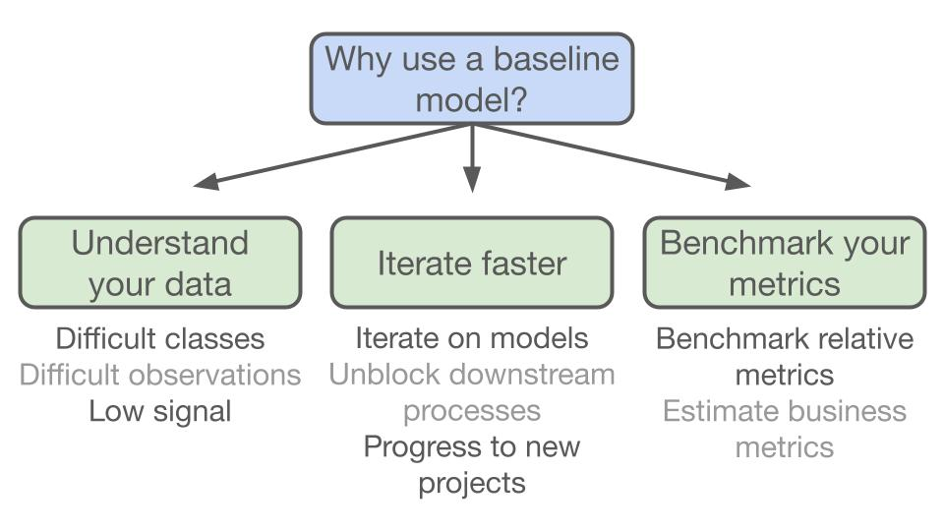
Baseline Model em NLP
Principais Atividades
Escolha da Técnica de Modelação - Selecionar o algoritmo mais apropriado (ex.: árvores de decisão, redes neurais) conforme os objetivos do projeto.
Definir Estratégia de Testes - Determinar como será avaliada a qualidade do modelo (ex.: divisão em treino/teste, validação cruzada, métricas de erro).
Construção do Modelo - Aplicar os dados ao algoritmo selecionado para treinar um ou mais modelos.
Avaliação do Modelo - Avaliar os resultados obtidos com base nas métricas definidas, ajustando parâmetros se necessário. Comparar diferentes modelos e selecionar o melhor.

Slide 29
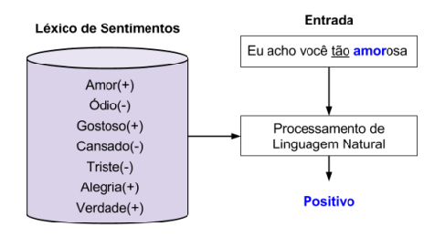
Léxicos de Sentimento
O que são?
Listas de palavras associadas a pontuações de polaridade (positiva, negativa ou neutra).
Exemplo: Léxico Vader

Slide 30
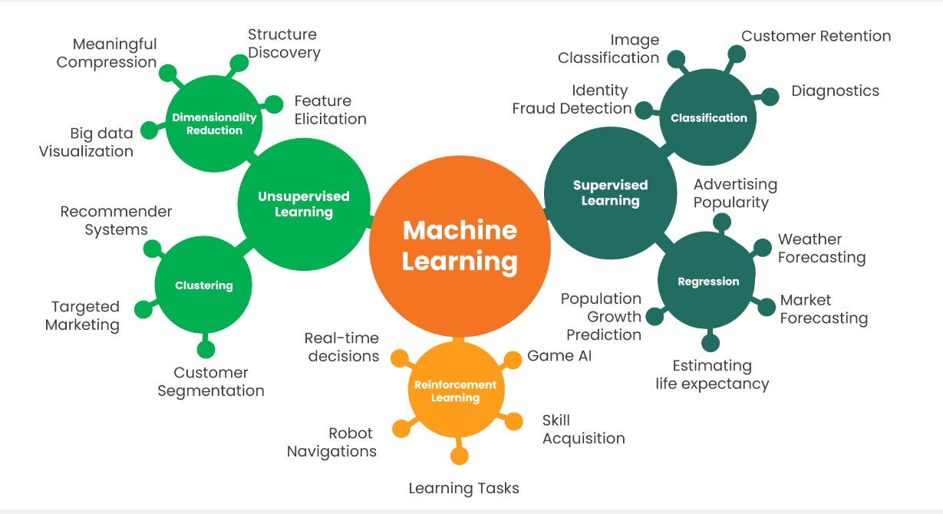
Modelling

Slide 31
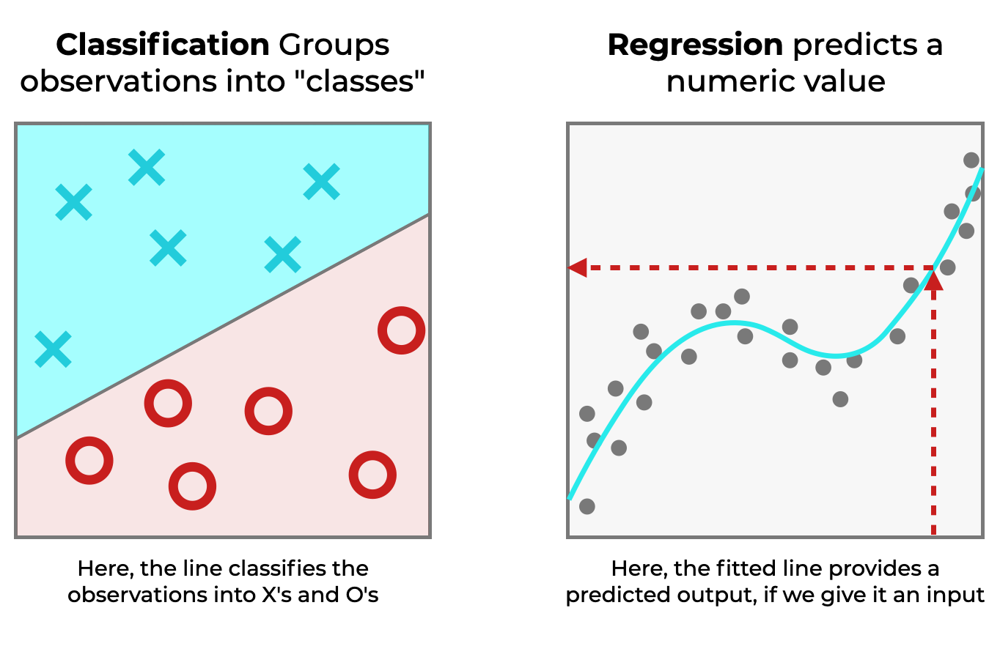
Supervised Learning
O modelo aprende a partir de exemplos com respostas conhecidas (dados rotulados).
Objetivo: prever a resposta para novos dados.
Classificação
Previsão de categorias discretas.
Exemplo:
"Spam" vs. "Não Spam"“
Positivo" vs. "Negativo" vs. "Neutro“
Regressão
Previsão de valores contínuos (números).
Exemplo:
Prever o preço de uma casa
Prever a temperatura amanhã

Slide 32
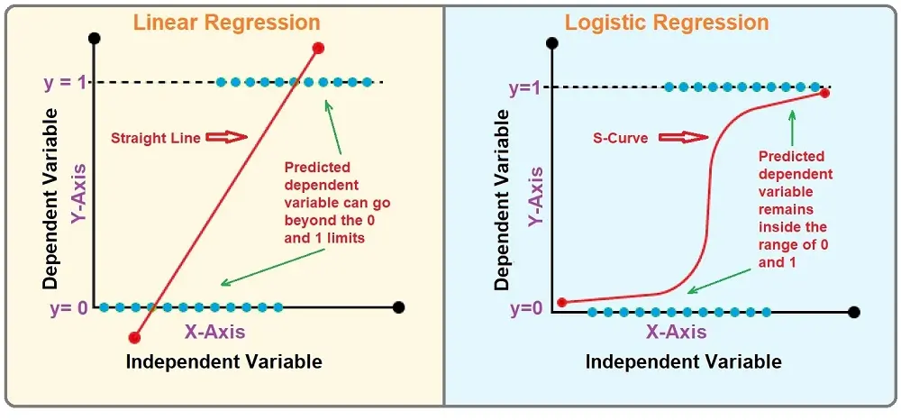
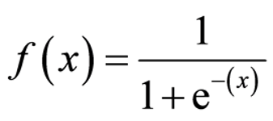
Classification Supervised Learning
O que é a Regressão Logística?
Apesar do nome, não é uma técnica de regressão, mas sim de classificação.
Como funciona?
Recebe um conjunto de variáveis de entrada (ex.: palavras, características numéricas).
Em vez de prever um número qualquer (como na regressão linear), ela prevê uma probabilidade entre 0 e 1.
Depois transforma essa probabilidade numa classe (ex.: se for > 0.5, diz que é "positivo").
Vantagens
Simples e rápida de treinar.
Funciona bem com texto vetorizado (ex: com TF-IDF).
Fácil de interpretar: conseguimos saber que palavras “puxam” mais para positivo ou negativo.
O modelo aprende a partir de exemplos com respostas conhecidas (dados rotulados).
Objetivo: prever a resposta para novos dados.
Classificação
Previsão de categorias discretas.
Exemplo:
"Spam" vs. "Não Spam"“
Positivo" vs. "Negativo" vs. "Neutro“
Regressão
Previsão de valores contínuos (números).
Exemplo:
Prever o preço de uma casa
Prever a temperatura amanhã

Slide 33
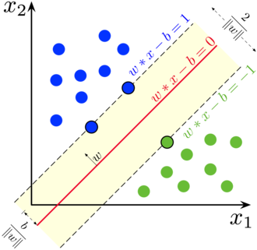
Classification Supervised Learning
O que é a Regressão Logística?
Apesar do nome, não é uma técnica de regressão, mas sim de classificação.
Como funciona?
Recebe um conjunto de variáveis de entrada (ex.: palavras, características numéricas).
Em vez de prever um número qualquer (como na regressão linear), ela prevê uma probabilidade entre 0 e 1.
Depois transforma essa probabilidade numa classe (ex.: se for > 0.5, diz que é "positivo").
Vantagens
Simples e rápida de treinar.
Funciona bem com texto vetorizado (ex: com TF-IDF).
Fácil de interpretar: conseguimos saber que palavras “puxam” mais para positivo ou negativo.
O que é uma SVM?
SVM (Suport Vector Machine) é um modelo de classificação supervisionada, cujo objetivo é separar categorias diferentes com uma linha (ou plano) que deixa a maior margem possível entre elas.
Como funciona?
Encontra a fronteira ótima de decisão (hiperplano) entre classes.
Utiliza apenas os pontos mais próximos da fronteira — chamados de vetores de suporte.
Pode ser usada para:
Classificação binária (positivo vs. negativo),
Multiclasse (com adaptações),

Slide 34
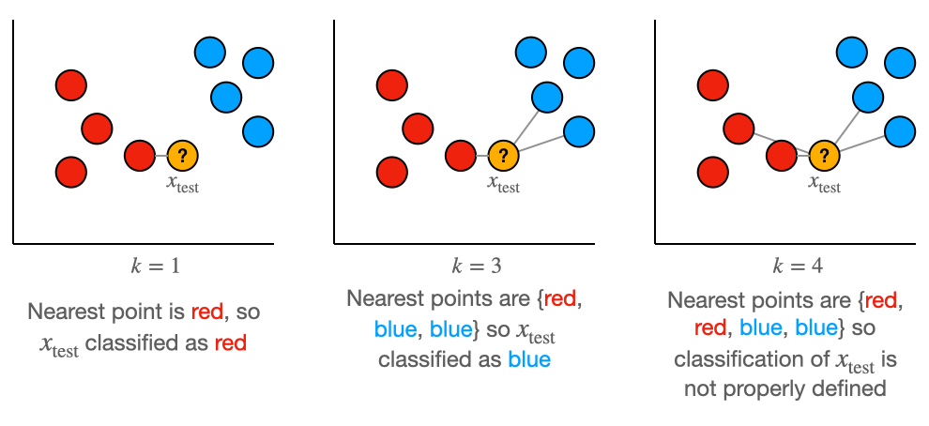
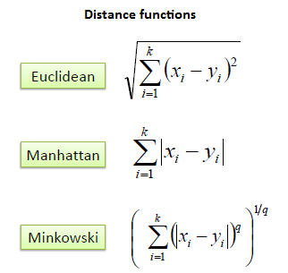
Classification Supervised Learning
O que é uma k-NN?
k-NN significa "k-Nearest Neighbor".
É um classificador supervisionado baseado na proximidade dos dados.
Para classificar um novo exemplo, olha para os k exemplos mais próximos no conjunto de treino e atribui a classe mais comum entre eles.
Como funciona?
Calcula a distância (normalmente Euclidiana ou cosseno) entre o novo exemplo e todos os exemplos do treino.
Escolhe os k exemplos mais próximos.
A classe mais comum entre esses vizinhos é atribuída ao novo exemplo.
O que é uma SVM?
SVM (Suport Vector Machine) é um modelo de classificação supervisionada, cujo objetivo é separar categorias diferentes com uma linha (ou plano) que deixa a maior margem possível entre elas.
Como funciona?
Encontra a fronteira ótima de decisão (hiperplano) entre classes.
Utiliza apenas os pontos mais próximos da fronteira — chamados de vetores de suporte.
Pode ser usada para:
Classificação binária (positivo vs. negativo),
Multiclasse (com adaptações),

Slide 35
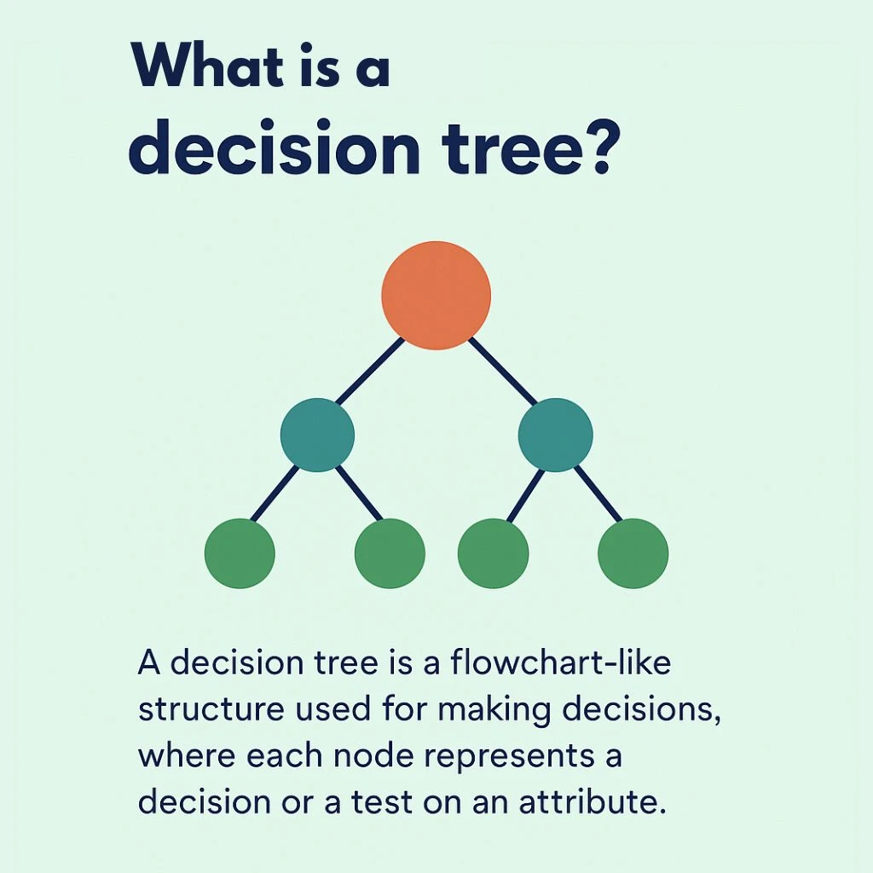
Classification Supervised Learning
O que é uma k-NN?
k-NN significa "k-Nearest Neighbor".
É um classificador supervisionado baseado na proximidade dos dados.
Para classificar um novo exemplo, olha para os k exemplos mais próximos no conjunto de treino e atribui a classe mais comum entre eles.
Como funciona?
Calcula a distância (normalmente Euclidiana ou cosseno) entre o novo exemplo e todos os exemplos do treino.
Escolhe os k exemplos mais próximos.
A classe mais comum entre esses vizinhos é atribuída ao novo exemplo.
O que é uma Decision Tree?
Uma árvore de decisão é um modelo que toma decisões em forma de perguntas sucessivas.
Divide os dados em ramos com base em condições, até chegar a uma decisão final (classe).
Cada nó faz uma pergunta (ex: “a palavra ‘bad’ aparece?”), e os ramos são as respostas (Sim / Não).
Como funciona?
O modelo analisa os dados e escolhe as melhores perguntas para dividir os exemplos.
Vai construindo uma árvore onde cada divisão aumenta a pureza dos grupos (ex: separa sentimentos positivos dos negativos).
A classificação final é dada pela folha (nó final) onde a entrada vai parar.

Slide 36
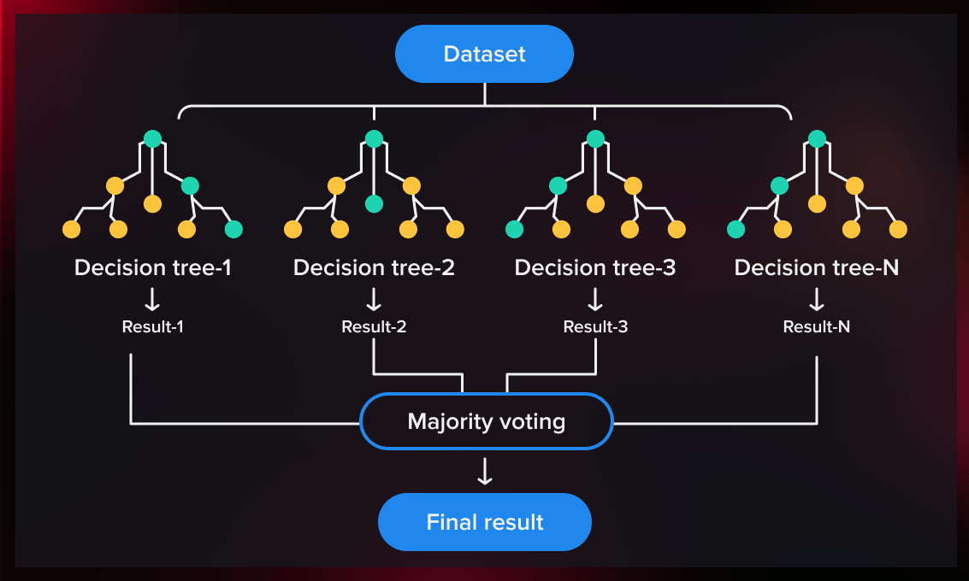
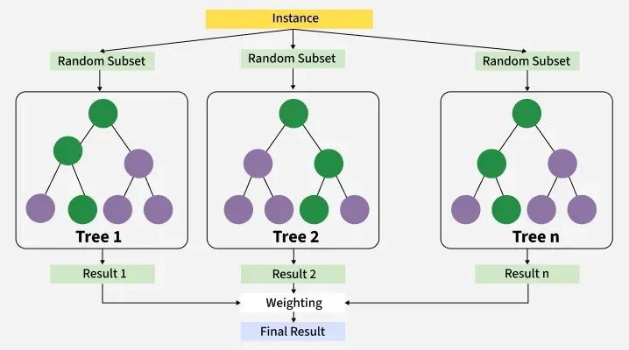
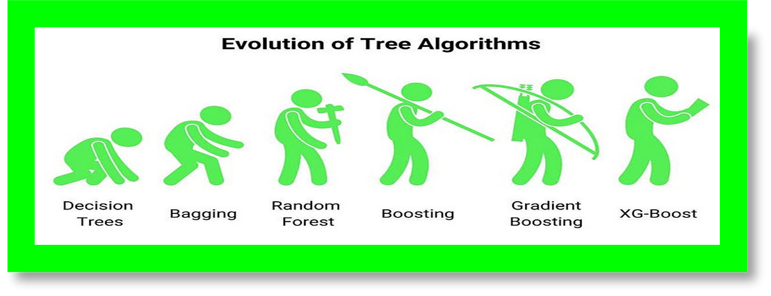
Classification Supervised Learning
Random Forest
XGBoost
O que é uma Decision Tree?
Uma árvore de decisão é um modelo que toma decisões em forma de perguntas sucessivas.
Divide os dados em ramos com base em condições, até chegar a uma decisão final (classe).
Cada nó faz uma pergunta (ex: “a palavra ‘bad’ aparece?”), e os ramos são as respostas (Sim / Não).
Como funciona?
O modelo analisa os dados e escolhe as melhores perguntas para dividir os exemplos.
Vai construindo uma árvore onde cada divisão aumenta a pureza dos grupos (ex: separa sentimentos positivos dos negativos).
A classificação final é dada pela folha (nó final) onde a entrada vai parar.
Combina muitas árvores de decisão independentes, cada uma treinada com subconjuntos aleatórios dos dados e das features, e toma a decisão final por votação (classificação) ou média (regressão), aumentando a robustez e reduzindo o sobreajuste.
Constrói as árvores de forma sequencial, onde cada nova árvore aprende com os erros da anterior (técnica chamada boosting), otimizando o desempenho global com foco em minimizar o erro de forma eficiente e regularizada.

Slide 37
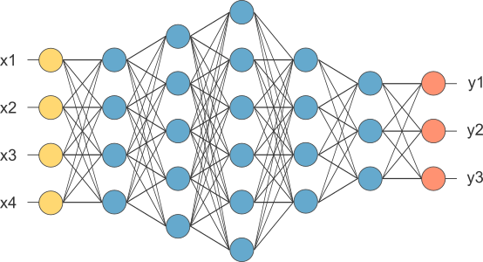
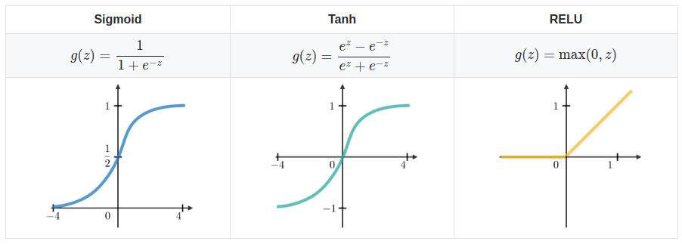
Redes Neuronais Artificiais
Modelos inspirados no cérebro humano, compostos por “neurónios artificiais” organizados em camadas.
Random Forest
XGBoost
Combina muitas árvores de decisão independentes, cada uma treinada com subconjuntos aleatórios dos dados e das features, e toma a decisão final por votação (classificação) ou média (regressão), aumentando a robustez e reduzindo o sobreajuste.
Constrói as árvores de forma sequencial, onde cada nova árvore aprende com os erros da anterior (técnica chamada boosting), otimizando o desempenho global com foco em minimizar o erro de forma eficiente e regularizada.
Como funcionam?
Cada neurónio recebe números (inputs), aplica uma operação matemática e transmite o resultado.
Ligam-se em camadas: entrada → ocultas → saída.
Aprendem ajustando os pesos das ligações com base nos erros cometidos (através de um processo chamado backpropagation).

Slide 38
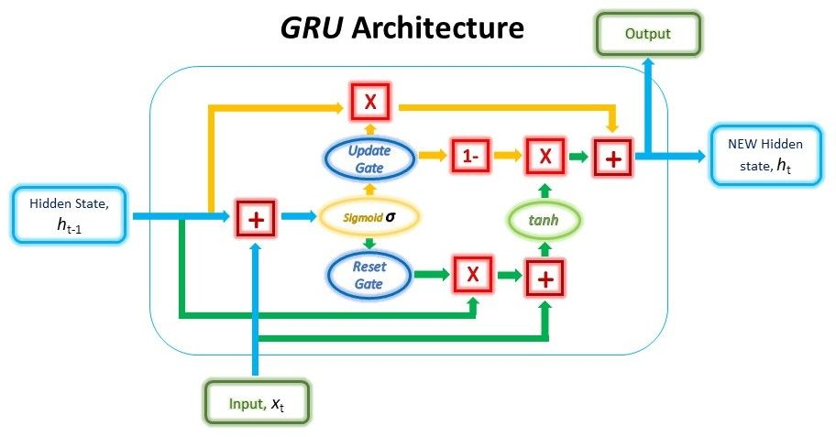
Redes Neuronais Artificiais - GRU
GRU (Gated Recurrent Unit)
Tipo de rede desenhada para lidar com dados sequenciais (ex: texto, frases, tempo).
Como funciona?
Em vez de processar tudo de uma vez, lê passo a passo (palavra a palavra).
Mantém uma “memória” do que foi lido anteriormente.
Usa portas para decidir o que manter e o que esquecer.
Vantagens
Lembra-se de contexto em frases longas.
Mais rápida e simples que modelos complexos, mas com desempenho semelhante.
Pequena Analogia:
“Uma GRU é como alguém que ouve uma frase inteira antes de responder, lembrando-se das partes mais importantes.”
Modelos inspirados no cérebro humano, compostos por “neurónios artificiais” organizados em camadas.
Como funcionam?
Cada neurónio recebe números (inputs), aplica uma operação matemática e transmite o resultado.
Ligam-se em camadas: entrada → ocultas → saída.
Aprendem ajustando os pesos das ligações com base nos erros cometidos (através de um processo chamado backpropagation).

Slide 39
Modelling
Principais Atividades
Escolha da Técnica de Modelação - Selecionar o algoritmo mais apropriado (ex.: árvores de decisão, redes neurais) conforme os objetivos do projeto.
Definir Estratégia de Testes - Determinar como será avaliada a qualidade do modelo (ex.: divisão em treino/teste, validação cruzada, métricas de erro).
Construção do Modelo - Aplicar os dados ao algoritmo selecionado para treinar um ou mais modelos.
Avaliação do Modelo - Avaliar os resultados obtidos com base nas métricas definidas, ajustando parâmetros se necessário. Comparar diferentes modelos e selecionar o melhor.

Slide 40
Evaluation
Principais Atividades
Avaliar os Resultados - Verificar até que ponto os modelos satisfazem os objetivos de negócio. Utilizar métricas adequadas (ex.: accuracy, recall, AUC) e comparar os modelos testados.​
Rever o Processo - Analisar todas as etapas anteriores para detetar possíveis falhas, omissões ou oportunidades de melhoria. ​
Decidir os Próximos Passos - Tomar decisões sobre como avançar:​
O modelo está pronto para ser implementado?​
É necessário voltar a iterar (modelação, preparação de dados…)?​
Há tempo para melhorias?​

Slide 41
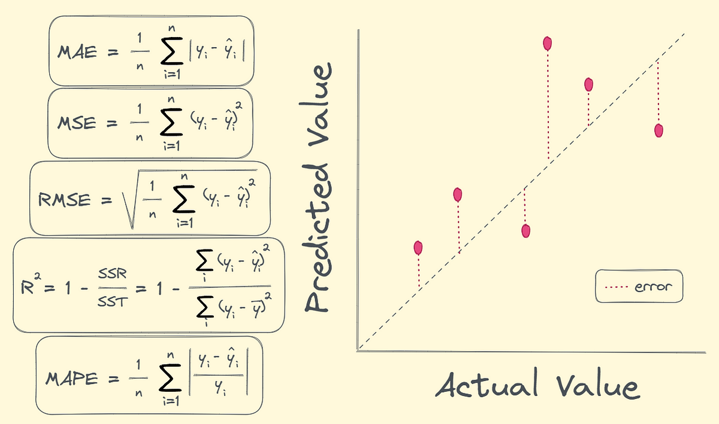
Métricas de Regressão
Principais Atividades
Avaliar os Resultados - Verificar até que ponto os modelos satisfazem os objetivos de negócio. Utilizar métricas adequadas (ex.: accuracy, recall, AUC) e comparar os modelos testados.​
Rever o Processo - Analisar todas as etapas anteriores para detetar possíveis falhas, omissões ou oportunidades de melhoria. ​
Decidir os Próximos Passos - Tomar decisões sobre como avançar:​
O modelo está pronto para ser implementado?​
É necessário voltar a iterar (modelação, preparação de dados…)?​
Há tempo para melhorias?​

Slide 42
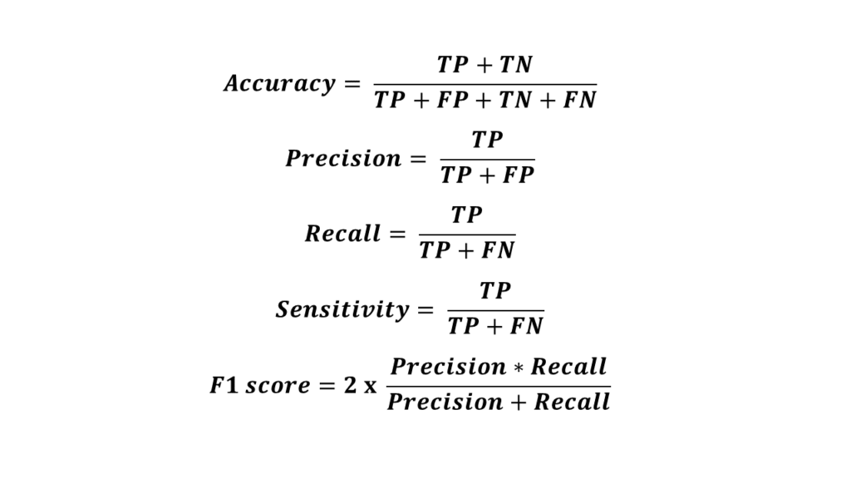
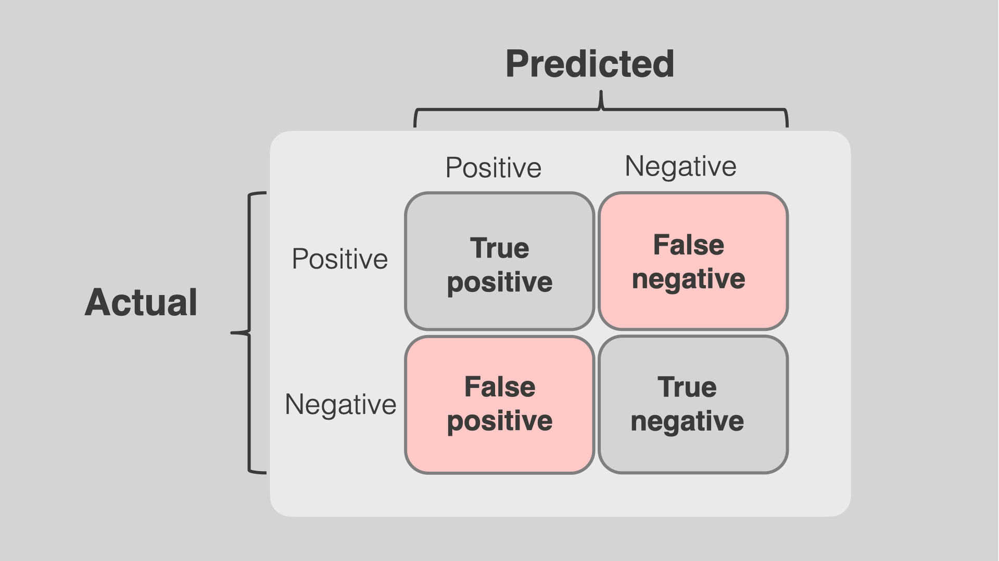
Métricas de Classificação
Confusion Matrix

Slide 43
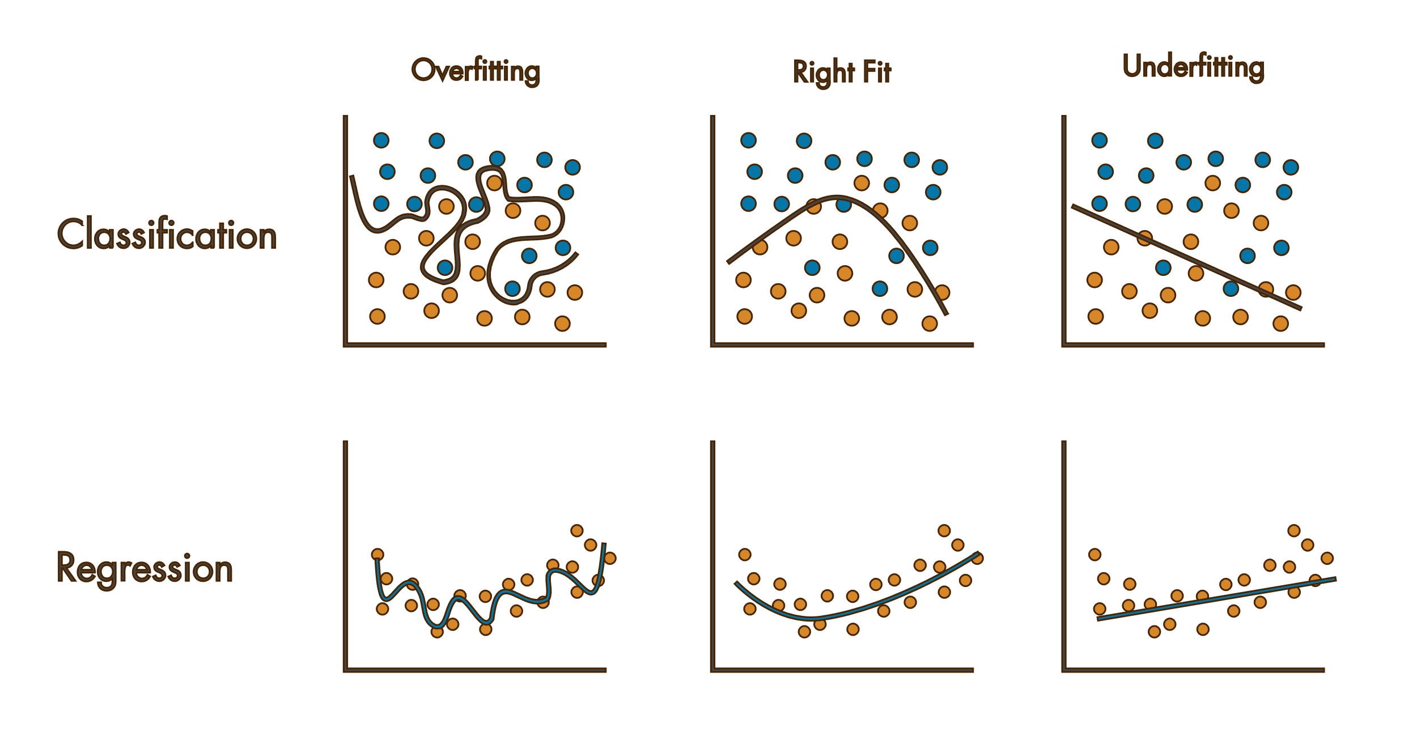
Cuidados a ter na leitura das métricas!

Slide 44
Evaluation
Principais Atividades
Avaliar os Resultados - Verificar até que ponto os modelos satisfazem os objetivos de negócio. Utilizar métricas adequadas (ex.: accuracy, recall, AUC) e comparar os modelos testados.​
Rever o Processo - Analisar todas as etapas anteriores para detetar possíveis falhas, omissões ou oportunidades de melhoria. ​
Decidir os Próximos Passos - Tomar decisões sobre como avançar:​
O modelo está pronto para ser implementado?​
É necessário voltar a iterar (modelação, preparação de dados…)?​
Há tempo para melhorias?​

Slide 45
Deployment
Principais Atividades
Planear a Implementação - Definir como os resultados vão ser utilizados na prática​
Planear Monitorização e Manutenção - Estabelecer mecanismos para acompanhar o desempenho do modelo ao longo do tempo: ​
Detetar desvios ou degradação de performance ​
Atualizar modelos, dados ou regras, conforme necessário ​
Produzir o Relatório Final - Documentar o trabalho realizado, incluindo: ​
Resultados obtidos ​
Recomendações futuras ​
Rever o Projeto - Avaliar o que correu bem e o que pode ser melhorado: ​
Processo de desenvolvimento ​
Comunicação com stakeholders ​
Gestão de recursos e prazos

